Slide 1
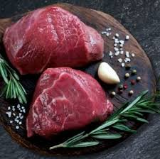
Prikladnost mesa juneće lopatice i vrata za kulinarstvo
Pripremila : Lovorka Ernoić, dipl. ing. ,prof. savjetnik
SREDNJA STRUKOVNA ŠKOLE VARAŽDIN

Slide 2
Nastavna jedinica: Prikladnost komada junećeg mesa za kulinarsku pripremu – prednja četvrt
Vrsta materijala: Prezentacija
Naziv zanimanja/kvalifikacije : JMO MESAR
Naziv predmeta: Prerada mesa
Nastavna cjelina: Priprema svježeg mesa
Razred u kojem se obrađuje tema: 3. razred
Za koga je kreiran materijal: Za učenike i nastavnike
Kojem uzrastu učenika je namijenjen: 3. razred srednje škole
Ime i prezime autora: Lovorka Ernoić, dipl. ing. prehrambene tehnologije

Slide 3
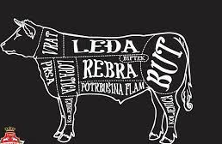
Dijelovi

Slide 4
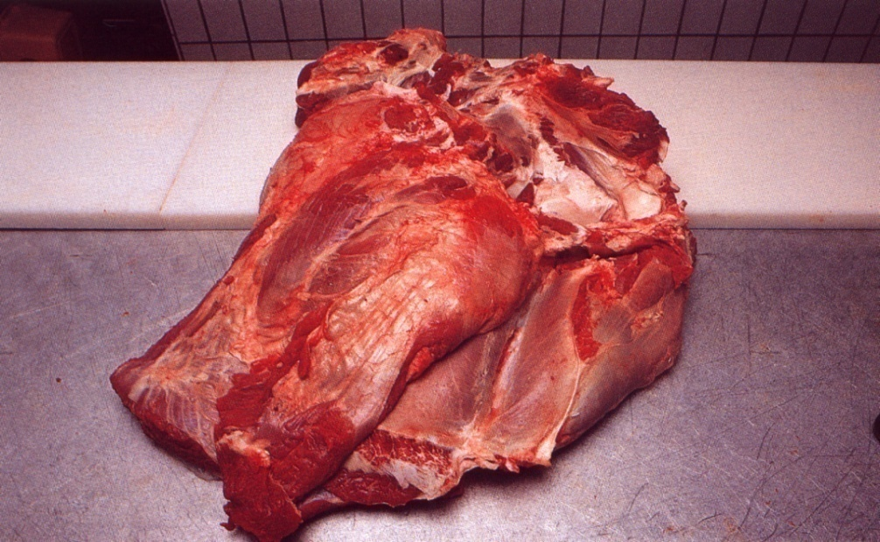
Plećka
PLEĆKA ili lopatica
–dijeli se na nekoliko osnovnih dijelova:
-plećka ili lopatica- debeli dio plećke
-doplećka – srednji ili tanki dio
-rame ili plećna ribica
-podplećka ili podlopatica
-prednji bočnjak- podlaktica

Slide 5
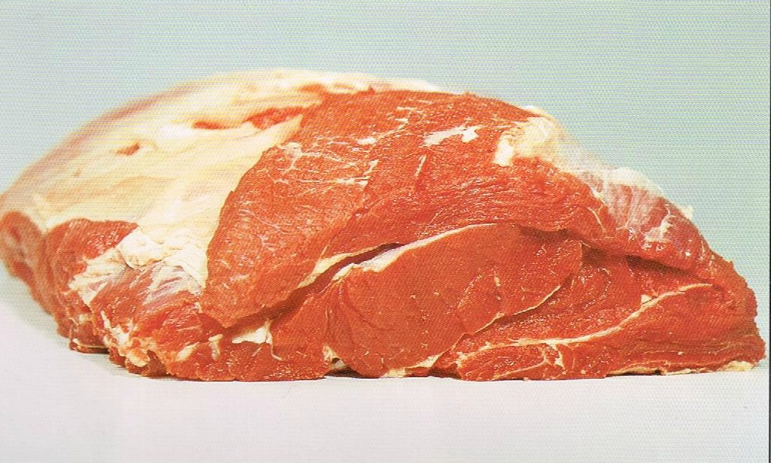
Debeli dio plećke
DEBELA PLEĆKA - Plećka ili lopatica
-je dio mesa na vanjskoj strani prednje noge
-ako lopaticu gledamo kao sat- to je dio koji se nalazi na 3 sata
-to je najbolji dio plećke i ima kvalitetu mesa buta
-meso ima razmjerno tanka vlakanca, ali je žilavije -zahtjeva dužu termičku obradu
-meso je krto
Kulinarski se priprema
-koristi se za savijeno pečenje-rolade koje se peku u pečnici
-za pirjane rolade i pirjane odreske
-pogodno je i za gulaš
-od njega se priprema i juha kuhanjem

Slide 6
Tanka plećka
TANKA PLEĆKA – doplećka, nadlopatica, šultermajzl
-je meso uz gornji prednji rub lopatice od kojeg je odvojena lopatična kosti
ako lopaticu gledamo kao sat -to je srednji dio plećke koji se nalazi na 12 sati i također je podjeljen tetivom
-ima manje tankih vlakanca
pogodan je za pirjanje i kuhanje
posebno je jake arome i koristi se za rague, juhe ili se pirja u komadima

Slide 7
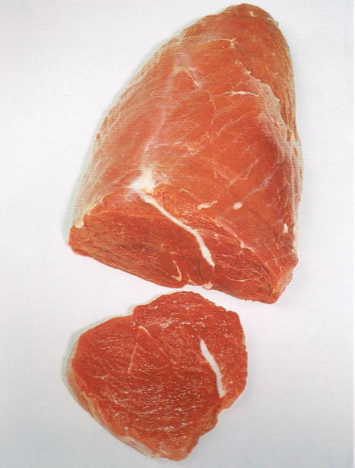
Rame Ribica od plećke
RAME -vrh lopatice , tkzv. lažni file- ribica, kavaliršpic
odvaja se rezanjem uz prednju stranu podlaktice i prednju stranu nadlaktice do ramenog zgloba, gdje se sjekirom još presječe od njega izbočeni hrskavični dio nadlaktice
ako lopaticu gledamo kao sat, rame se nalazi na 9 sati
komad je jednom tetivom podjeljen na pola
koristi se za pirjanje i variva
-meso je pogodno za špikano (nabodeno) pečenje, ragu i za složence s povrćem

Slide 8
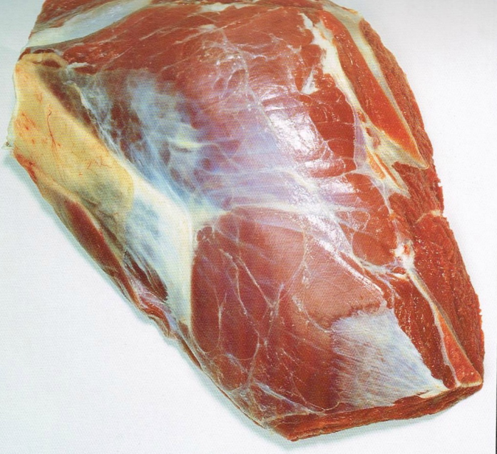
Podplećka
PODPLEĆKA -podlopatica, šulterplatn
odvaja se s unutarnje strane lopatice
ako lopaticu gledamo kao sat- to je dio koji se nalazi na 6 sati
grubih je vlakana
koristi se za pirjanje i variva

Slide 9
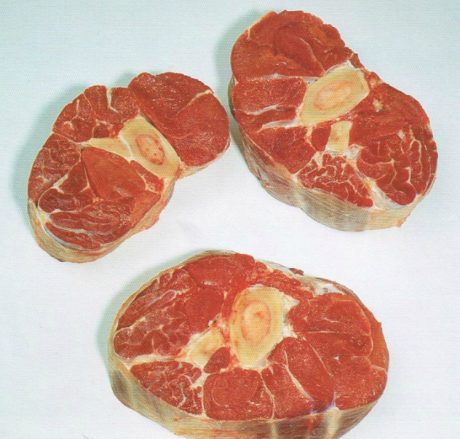
Prednji bočnjak
PREDNJI BOČNJAK – podlaktica
prodaje se s kostima cijeli ili prerezan i prepiljen na više dijelova koji izgledaju kao prsten mesa oko kosti
sadrži puno vezivnog tkiva , žilavo je, grubo, ali sočno i ukusno meso
Kulinarski se priprema
-kuhanjem u vodi, kuhanjem u pari, pirjanjem, pečenjem uz podlijevanje
režu se odresci 4-5 cm debljine s koštanom srži i tetivama, koje se dobro želiraju pri kuhanju
meso je pogodno za hladetinu i za složence u kojima želimo imati čvrsto povezane sastojke
-meso bočnjaka vrlo je ukusno i nemasno, lako se odvaja od kosti zbog nježne konzistencije i pogodno je za rague

Slide 10
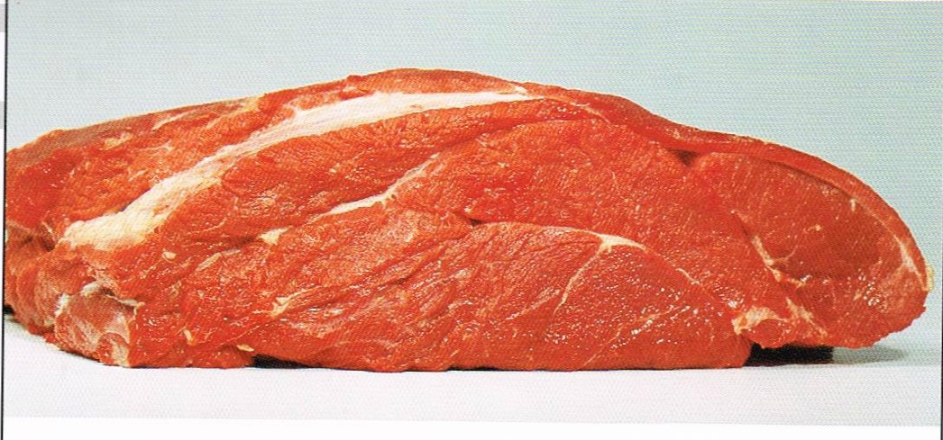
vrat
VRATINA
-s kostima ili bez kosti- obuhvaća meso 1. do 5. vratnog kralješka
-sastoji se od mišićnog mesa s puno tetiva i obiluje žilama
-srednje masno (6-8%- masnog tkiva), jeftinije
Kulinarski se priprema
-mokrim postupcima termičke obrade - kuhanje i pirjanje
- veći komadi-kuhanjem- juhe, a manji komadi – pirjanje- gulaš, variva
-nije pogodna za pečenje
-mora se dugo kuhati i duže pirjati
-može se koristiti za mljeveno meso – npr. u pripremi sarme

Slide 11
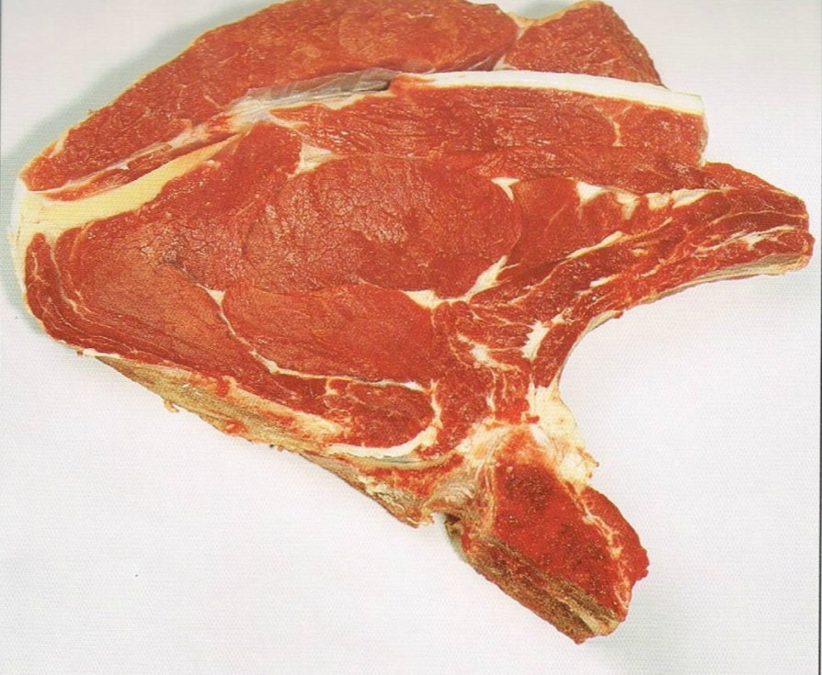
Greben
GREBEN ili predpržolica
s kostima ili bez kosti- obuhvaća meso 1.-5.,6. prsnog kralješka
žilavo meso protkano masnoćom i obloženo masnim slojem
sočno i ukusno
najbolji je komad za lagano kuhanje i dugo pirjanje
pogodan je i za marinirano meso u komadu ( mlađe životinje)- duže se kulinarski obrađuje- sočno pečenje
manji komadi prikladni su za pirjanje i jela od usitnjenog mesa

Slide 12
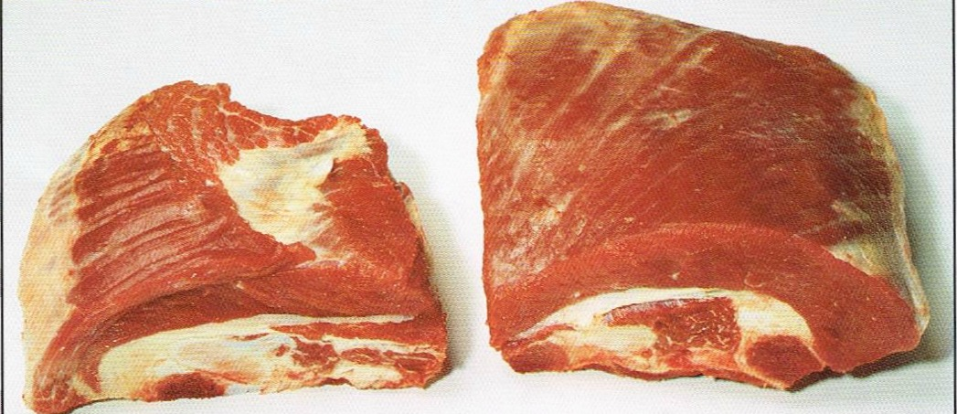
Prsa
Unutarnja i vanjska strana prsa
PRSA
-s kostima ili bez kosti – sadrže cijelu prsnu kost
-najjeftiniji dio govedine
-sadrže dosta vezivnog tkiva, dugo se kuha
- prorasla su i prekrivena lojem koji treba odstraniti
-dijele se na :
-srednji dio - sadrži prsnu kost, protkan masnoćom i najbolji je za juhe
-stražnji dio ima manje kosti i nemastan- prikladan za pirjanje
-vršni dio je najmesnatiji i zbog mekoće idealan za pirjanje- gulaše

Slide 13
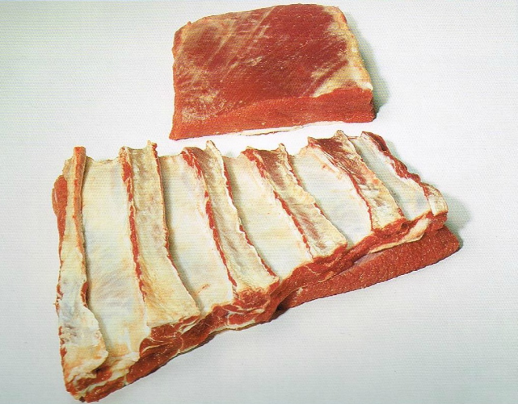
Rebra
.
Prednja i stražnja rebra, rebra bez kosti
REBRA
s kostima ili bez kosti – sadrže srednji dio rebara
dijele se na prednji i stražnji dio- prema potrbušini
sastavljena su podjednakih dijelova mesa, masti i kosti
pogodna su kuhanje- juhe i složence
kuhanjem se dobije sočno i ukusno meso – poslužuje se uz umake i povrće
ohlađeno – za goveđu salatu

Slide 14
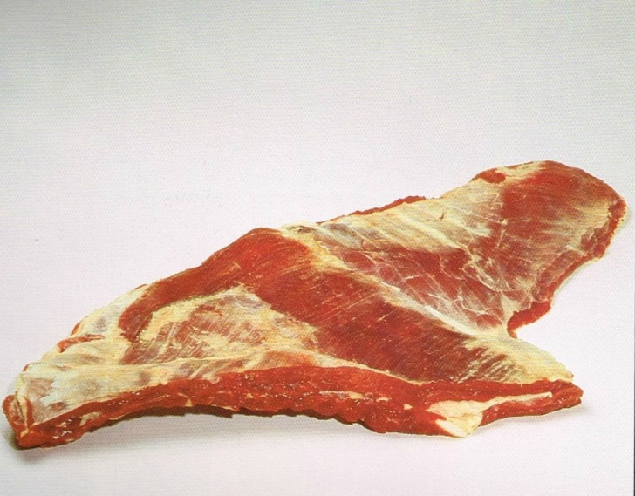
POTRBUŠINA
POTRBUŠINA
dio stražnje četvrti s najviše masnoće i vezivnog tkiva
meso je manje mekano, ukusno i sočno
kroz otprilike trećinu mesa potrbušine prolaze lažna, mekana, hrskavična rebra
iz dijelova bez kosti, kad se izvade snažne tetive, dobiva se meso tankih vlakana koje se dobro «nakuha»
upotrebljava se uglavnom za kuhanje- daje dobre juhe
u rolanom obliku – pirjano, pečeno

Slide 15
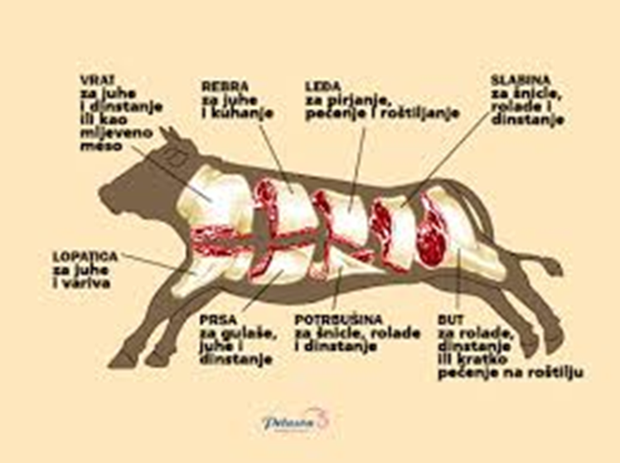
zadatak
Kojim se kulinarskim postupcima priprema meso lopatice ?
Koji je dio lopatice prikladan za pečenja u komadu ?
Koji dio lopatice se preporuča za kuhanje juha ?
Kako je najbolje kulinarski pripremati meso vrata ?
Za koja jela bi preporučio kupcu meso junećih prsa i rebra ?
Kako se kulinarski može dobro iskoristiti meso juneće potrbušine ?

Slide 16
Popis literature
Bučar Franc, Meso- poznavanje in priprava, Kmečki glas, Ljubljana 1997.
Bukač, Tehnologija mesa i mesnih proizvoda, Školska knjiga, Zagreb, 1957.
Cartl Stanislav, Raskosanje in izkoščevanje mesa, Kmetijska založba, Ljubljana 2001.
Fuchs Hans, Fuchs Martin, Qualitatsfleisch aus dem Fachgeschaft, Deutscher Fachverlag, frankfurt am Main 1989.
Gruner Hermann, Metz Reinhold, ABC kuharstva in prehrane, Tehnička založba Slovenije, Ljubljana 2005.
Habel Vedran, Ugostiteljsko kuharstvo, Školska knjiga, Zagreb 2010.
dr. Kovačević Dragan, Kemija i tehnologija mesa i ribe, Sveučilište J.J. Strossmayer, Osijek, 2001.
REWE grup- Mapa za školovanje djelatnika na odjelu mesa
Schmidt Claudia,Veliki kuharski priručnik, Mozaik knjiga, Grupa Mladinska knjiga, 2008.
Wolter Annette, Velika kuharica MESO, NakladaC Andromeda, Zagreb 1996.

Slide 17
Hvala na pažnji !
Pripremila: Lovorka Ernoić, dipl. ing.
SREDNJA STRUKOVNA ŠKOLA VARAŽDIN

